Slide 1

Grupo 1 Projeto CarBills

Slide 2
Componentes do Grupo
João Paulo
Paulo Henrique
Miguel Alvim
Gilson dos Reis

Slide 3
Metodologia
Espiral
Dividido em Etapas
Determinar Objetivos
Análise de riscos
Desenvolvimento e Testes
Planejamento da Próxima Etapa

Slide 4
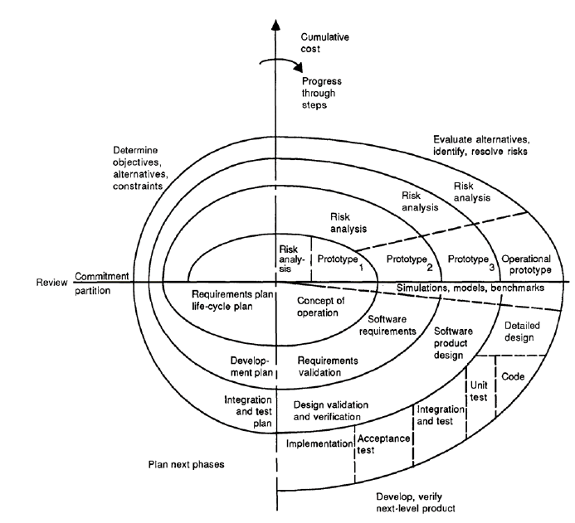

Slide 5
Recursos Humano/Tecnológicos a serem usados
1ª Etapa
Grupo Inteiro se reúne para definir soluções
2ª Etapa
Análise de riscos
3ª Etapa
Desenvolvimento em JAVA - NetBeans
4ª Etapa
Reunião para decidir a próxima iteração

Slide 6
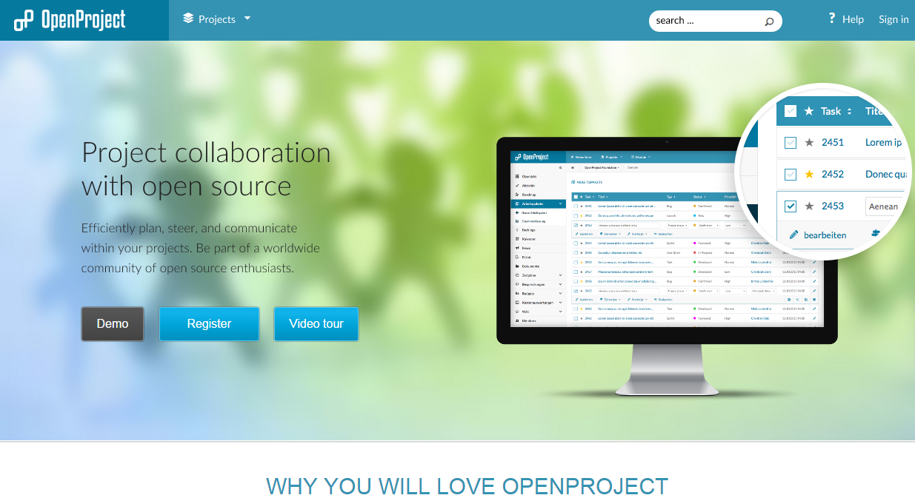
OpenProject?

Slide 7
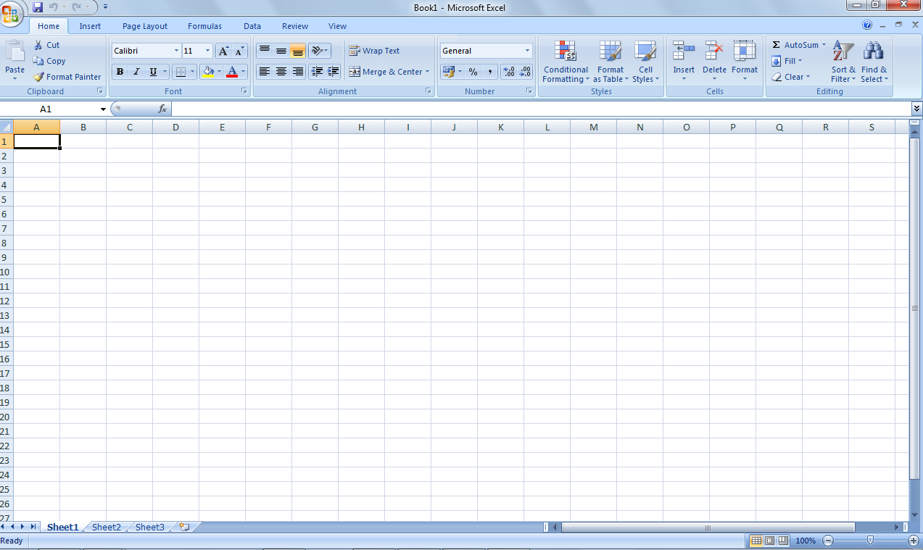
Excel

Slide 8
Cronograma
1ª Semana | Gerou
Levantamento de requisitos | Documento de requisitos
2ª Semana | Gerou
Definição do medelo de classes | Diagrama de classes

Slide 9
3ª semana | Gerou
Escolha do paradigma de desenvolvimento a ser utilizado | Modelo logico do BD
Escolha da linguagem utilizada | Prévia da interface
Escolha das IDEs e sistemas operacionais, computadores
Definição de qual parte cada integrante ficara responsavel
Definição dos hardwares que serão utilizados
Esboço do modelo lógico do banco de dados e da interface do programa

Slide 10
4ª Semana | Gerou
Elaboração do banco de dados, dos módulos de cadastro | banco de dados
5ª semana | Gerou
Elaboração da interface gráfica e testes. | Interface
6ª Semana | Gerou
Manutenção corretiva e testes finais | Programa Final

Slide 11
OBRIGADO

